Slide 1

GFA - első benyomások
Gyula

Slide 2


Közeg
kiváló hangulat
remek közösség
laza, oldott légkör
közvetlenség
nincs kellemetlen érzés, nem érzem „cikinek”, amikor én lemaradok, és kérdeznem kell…
Az eredményes előrehaladást nem gátolja feszengés!

Slide 3
Tananyag
jól strukturált, előre megtervezett
nyomon követhető a GitHub-ról
érdekesek és jól szemléltetőek a „házi feladat” videók, melyek kiválóan segítik az elektromosságtani és informatikai alapismeretek megértését
nagyon hasznos a videókban látottak másnapi átbeszélése
érthetőek a workshop feladatok
nehézség: nekem minden új, ami programozás, ezért számomra nehéz, de a workshopokon én is előre tudok haladni és sikerélménnyel tudom zárni a napokat

Slide 4
Első heti tanulmányok…
a képzés rendszerének megismerése (órarend, képzési blokkok – check-in, workshop, material review)
hardver alapok – felületes áttekintés (CPU, input, bit, stb.)
elektronikai alapok – főbb fizikai jellemzők (töltés, áram, feszültség, ellenállás, stb.)
számrendszerek közti átváltás
Micro:bit programozás alapjai – elemi feladatok a szöveg megjelenítéstől, led-felvillantástól kezdve az eszköz soros portján keresztül való kommunikációig, ciklusok, logikai elágazások használatával
nekem tetszik ☺

Slide 5
Legek…
legintenzívebb élmény: a csapatépítés során megismerni egymást
legérdekesebb videó: elektronika alapjai, CPU működése
leginkább tetsző feladat: chat-szoba a soros port és rádió csatorna használatával
legnehezebb feladat: Micro:bit bináris konverzió ciklussal való lekövetése; vízmérték

Slide 6
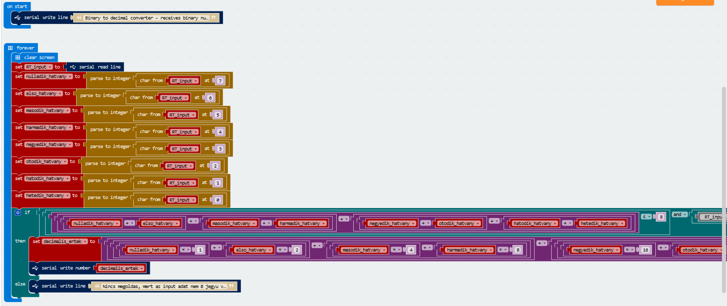
Legek…
leghosszabb feladat: Micro:bit bináris konverzió ciklussal való lekövetése – először elkészült manuálisan, 10 változóval…

Slide 7
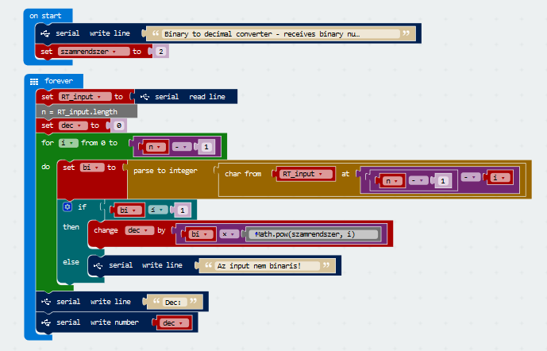
Legek…
leghosszabb feladat: Micro:bit bináris konverzió ciklussal való lekövetése – majd ciklussal is, korlátozás nélkül – juhhé! ☺

